Slide 1
Les métiers du dev web en front-end

Slide 2
C’est quoi le front-end ?
Le front end gère tous ce qui est décoration, gérer la navigation du site, le désigne, mais les frontend font aussi un peu le travail du backend donc faut avoir des connaissances aussi en back end (html, php…)

Slide 3
L’Ui design
La mission de l’UI designer consiste à créer une interface agréable et pratique, facile à prendre en main.
l’UI design fait partie de l’UX design, en cela qu’il travaille à donner la meilleure expérience possible à l’utilisateur, mais il s’attache plus particulièrement aux éléments perceptibles : éléments graphiques, boutons, navigation, typographie…

Slide 4

L’ux design
L’ UX design prend en compte l’ UI et concerne :
Les contenus textes et visuels,
l’analyse de données,
les tests utilisateurs,
les fonctionnalités,
l’architecture du site web,
la satisfaction client.
Pour conclure, une interface web efficace est une synthèse parfaite de l’UI et de l’UX !

Slide 5
Le web designer
Le webdesigner conçoit et réalise l'identité visuelle d'un site internet (illustrations, bannières, animations…)
Sous la responsabilité du chef de projet ou du directeur artistique, le web designer définit le cahier des charges du produit : ergonomie, mode de navigation, arborescence, scénarisation, identité visuelle et sonore

Slide 6
L’ergonome web
Le web-ergonome est chargé d'améliorer l'interface et l'accès d'un site Internet à tous, son objectif ? Rendre agréable l'architecture du site pour que le visiteur se transforme en consommateur.
L'une des autres missions du web-ergonome est de cerner les attentes réelles ou supposées des utilisateurs. Pour cela, il les interroge, analyse leur navigation, teste de nouvelles approches...

Slide 7
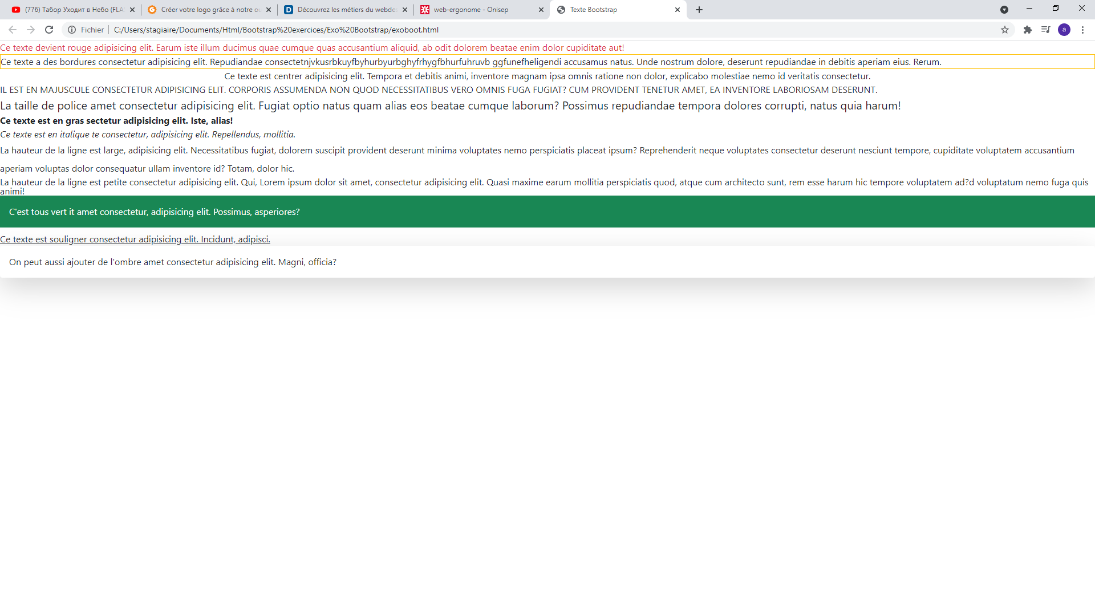
Qu’est ce qu’on peut faire avec du css ?
On peut changer la taille , la forme, la couleu…du texte ou même des images

Slide 8
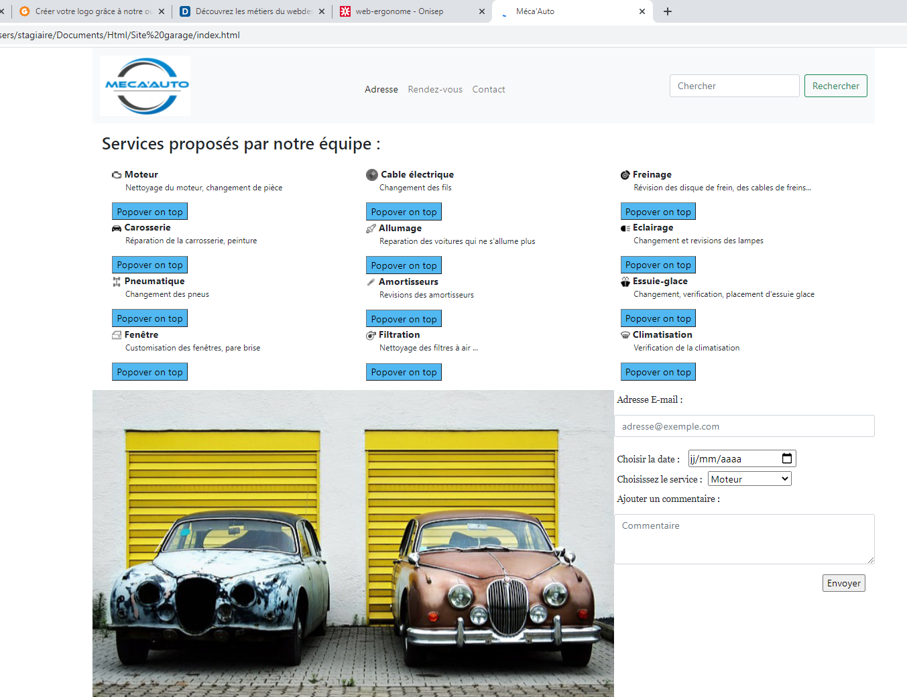
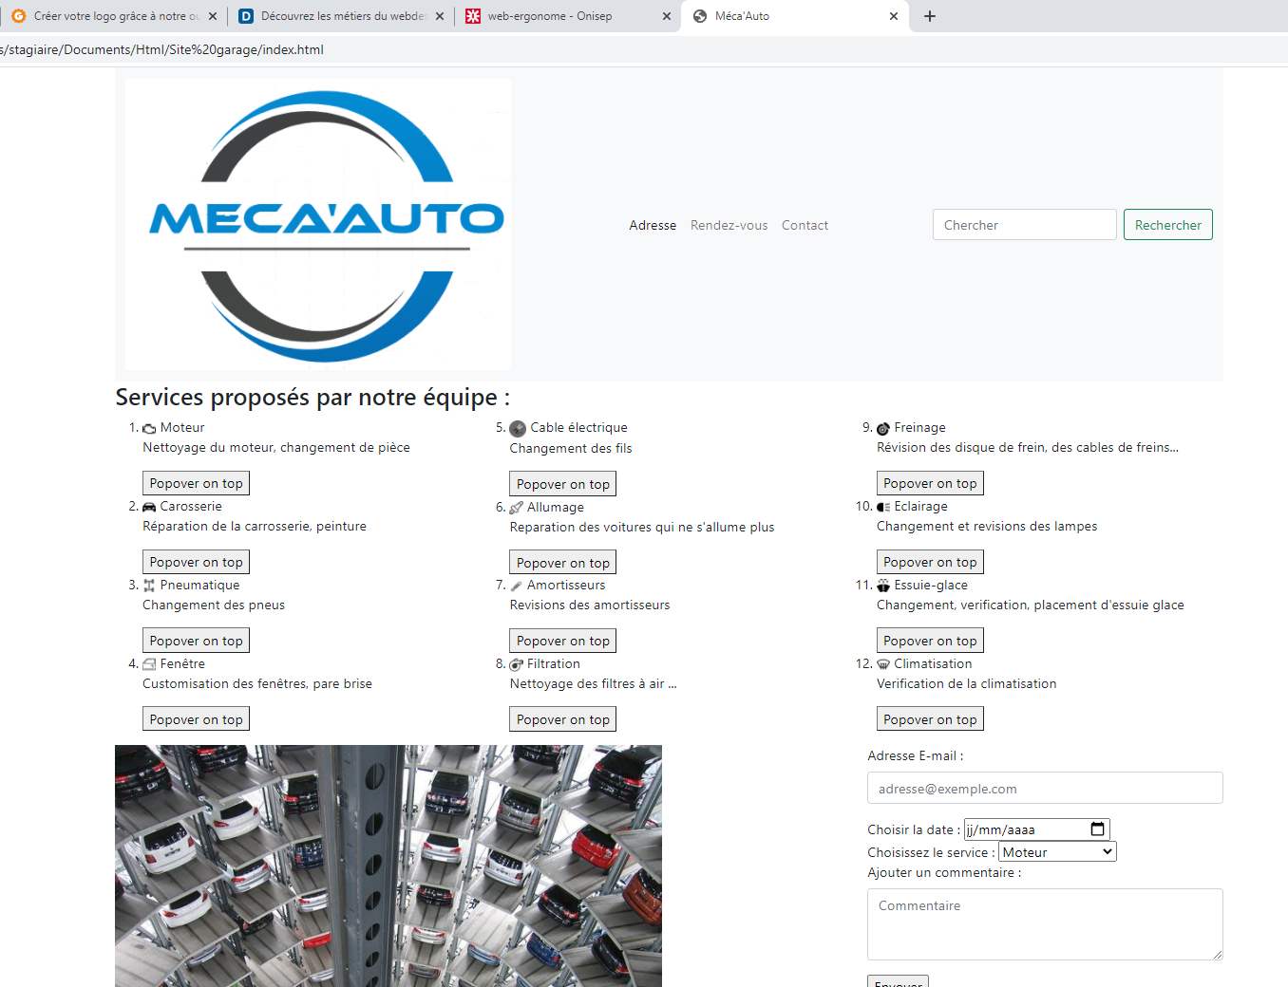
Un sans vs Avec le css
Perte de couleur taille du texte, image

